Slide 1
Universidade Federal do Estado do Rio de Janeiro
Pró-Reitoria de Gestão de Pessoas
Diretoria de Desenvolvimento de Pessoas
Divisão de Acompanhamento Funcional e Formação Permanente
Setor de Acompanhamento e Análise do Processo de Trabalho
AVALIAÇÃO DE DESEMPENHO
DO SEGMENTO
TÉCNICO-ADMINISTRATIVO
2024
EQUIPE:
Ana Carla Casado
Luana Assumpção
Luciana Souza
Luisiane Fernandes
Mariana Flores
Rodrigo Ferreira

Slide 2
CALENDÁRIO:
O processo avaliativo ocorrerá de 29 de outubro a 02 de dezembro de 2024;
A avaliação é informatizada, com exceção do HUGG;
Para acessar o formulário, o/a servidor/a e sua chefia deverão utilizar os mesmos dados (CPF e senha) utilizados para o acesso ao Portal de Identidade da Unirio (ID UNIRIO).
Para maiores informações sobre esse assunto, acesse: http://id.unirio.br/.
QUEM DEVE PREENCHER:
  TODOS/AS os/as servidores/as Técnico-Administrativos/as, incluindo aqueles/as que já atingiram o topo da carreira, servidores/as aposentados/as que permanecem em atividade na UNIRIO, por meio de contrato, e docentes em cargo de chefia. Preencherão a avaliação no sistema apenas os/as servidores/as que ingressaram na Unirio até dia 29/07/2024, ou seja, que possuem ao menos 3 meses de exercício.

Slide 3
Para acessar os formulários da avaliação, vá ao site da PROGEPE:
www.unirio.br/progepe
Clique em:
Avaliação de Desempenho 2024 – estará em destaque no menu do lado direito;
Leia todas as considerações importantes;
Clicar em “Estou ciente das orientações. Acesso ao sistema”.
Após a confirmação, você será encaminhado para a página da Avaliação de Desempenho.

Slide 4
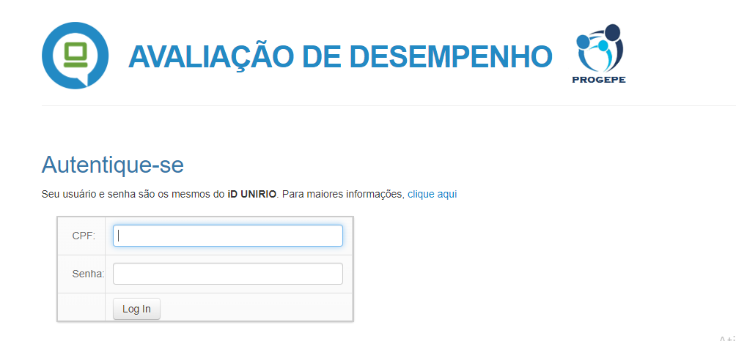

Slide 5
SE VOCÊ ESTIVER EM CARGO DE CHEFIA,
SEJA DO SEGMENTO TÉCNICO OU DOCENTE:

Slide 6
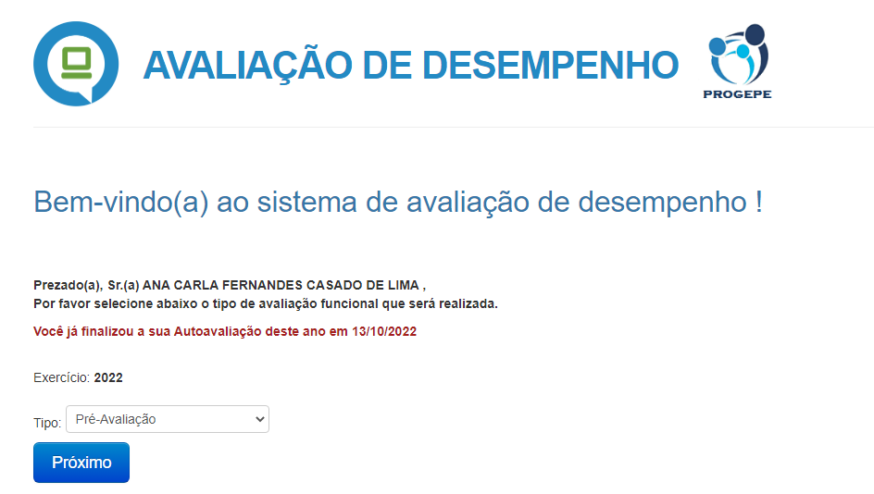
2024

Slide 7
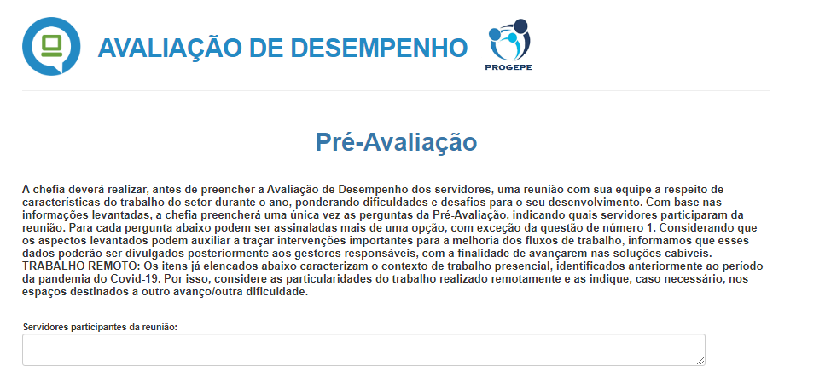

Slide 8
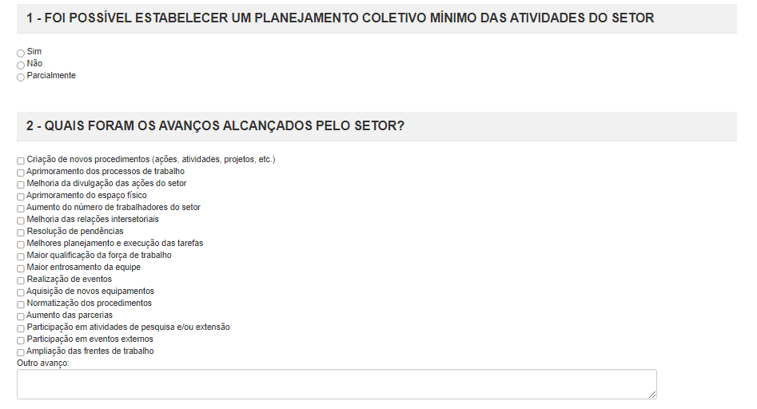

Slide 9
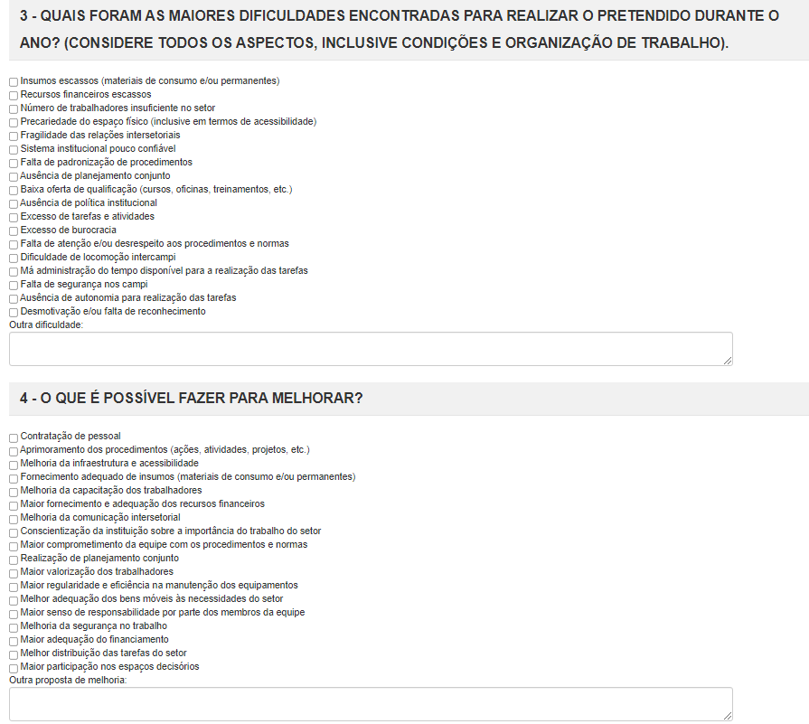

Slide 10
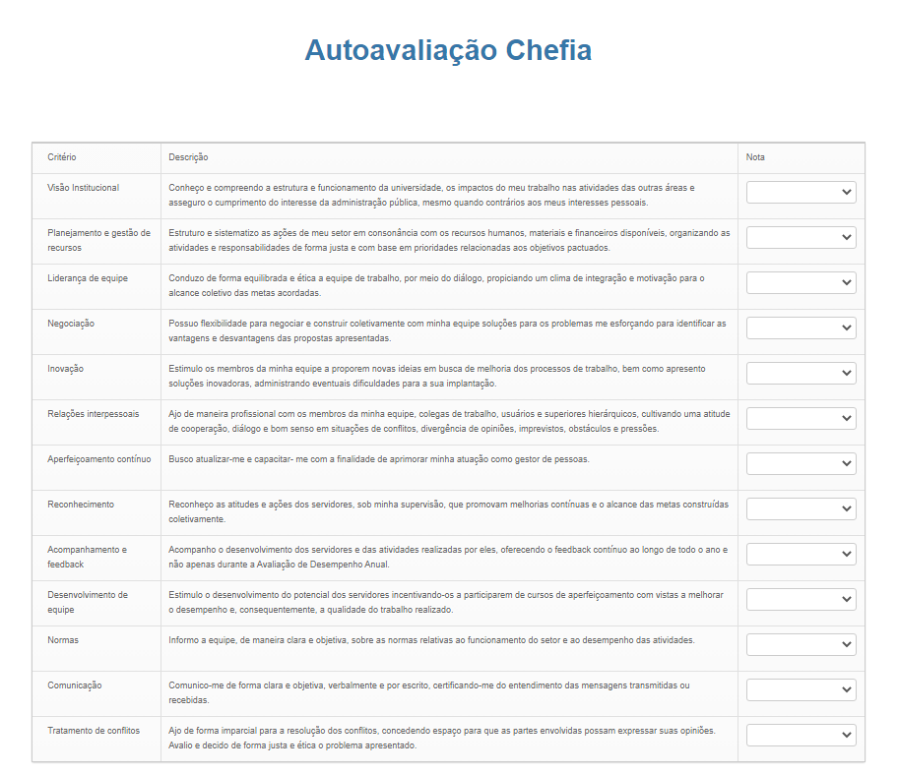

Slide 11
PARA DOCENTES EM CASO DE CHEFIA:
você será direcionado diretamente para a AGCT e depois irá avaliar os servidores da sua equipe.
PARA TÉCNICO-ADMINISTRATIVO EM CASO DE CHEFIA:
você poderá optar por se autoavaliar como servidor (e não como gestor) ou avaliar os servidores de sua equipe. Caso escolha iniciar com a sua autoavaliação como servidor, você será direcionado diretamente para a AGCT e depois irá avaliar os servidores da sua equipe.

Slide 12
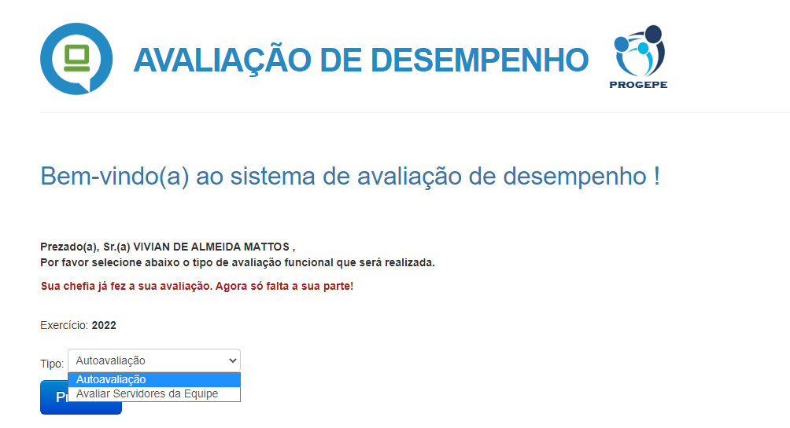
LUANA MENDES DE ASSUMPÇÃO
2024

Slide 13
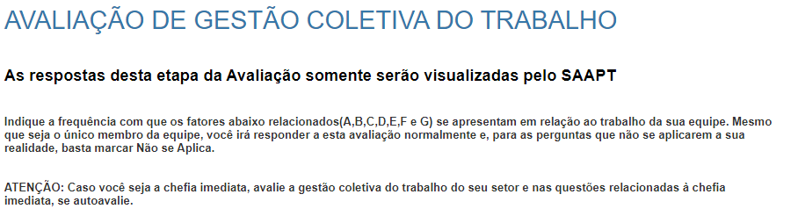

Slide 14
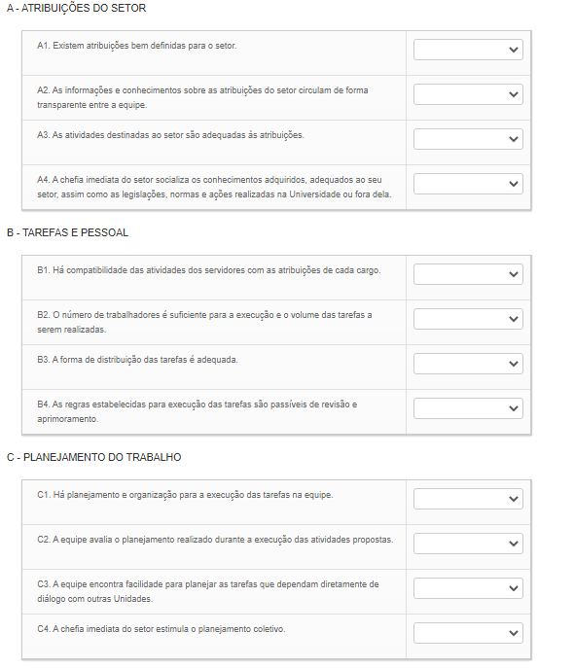
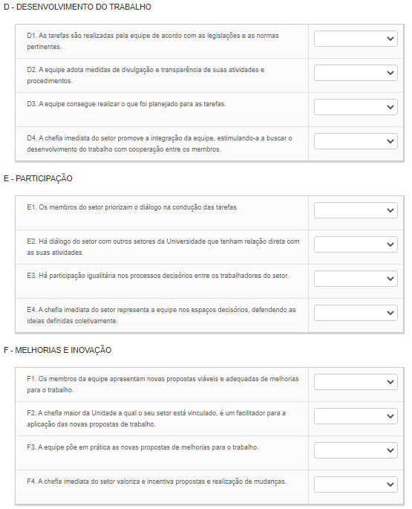

Slide 15
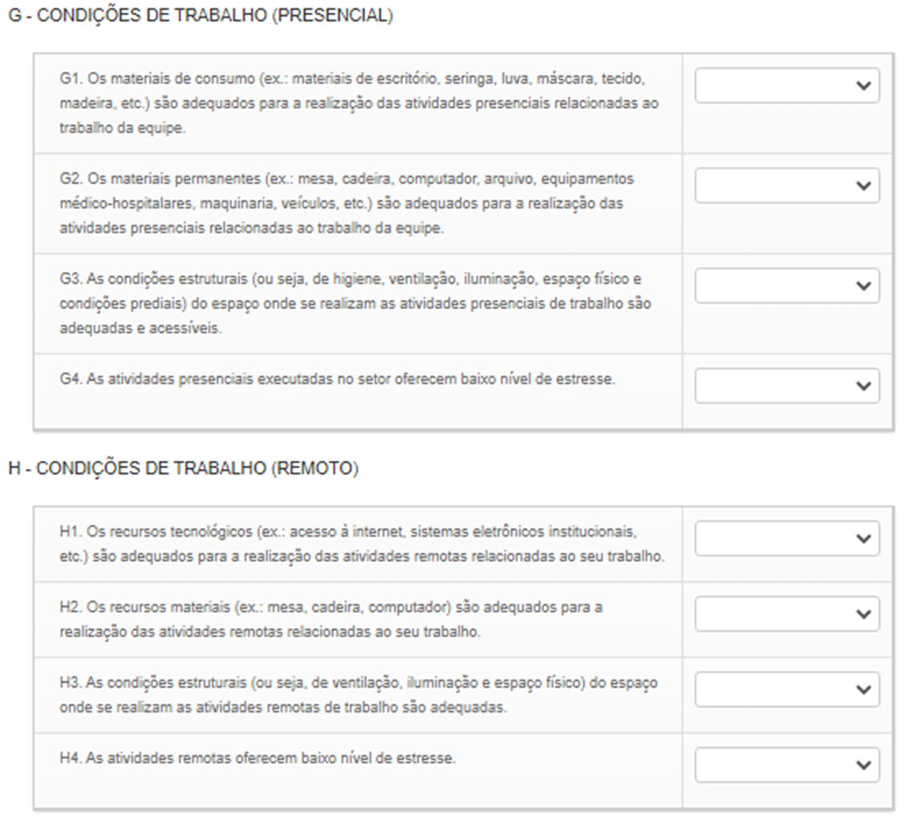
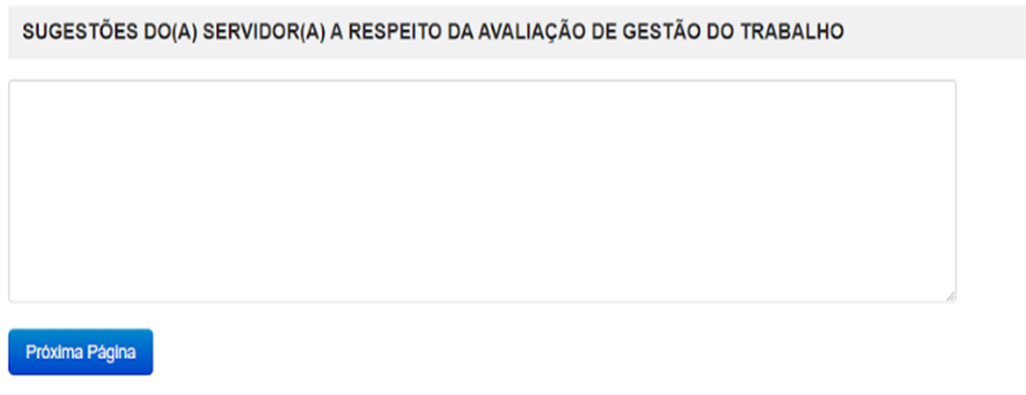

Slide 16
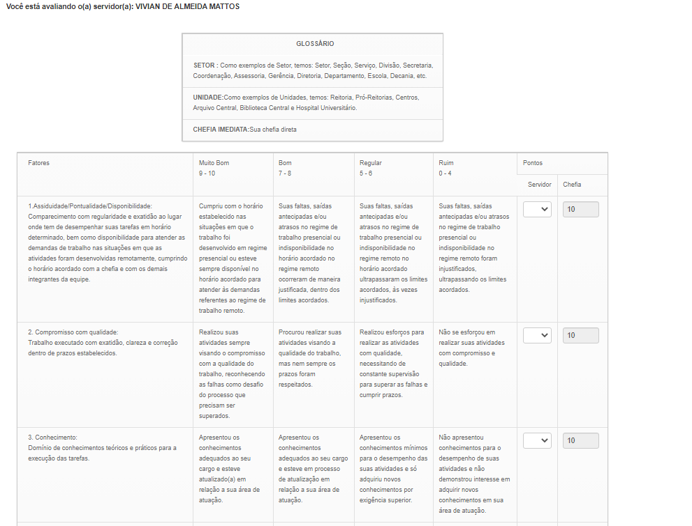
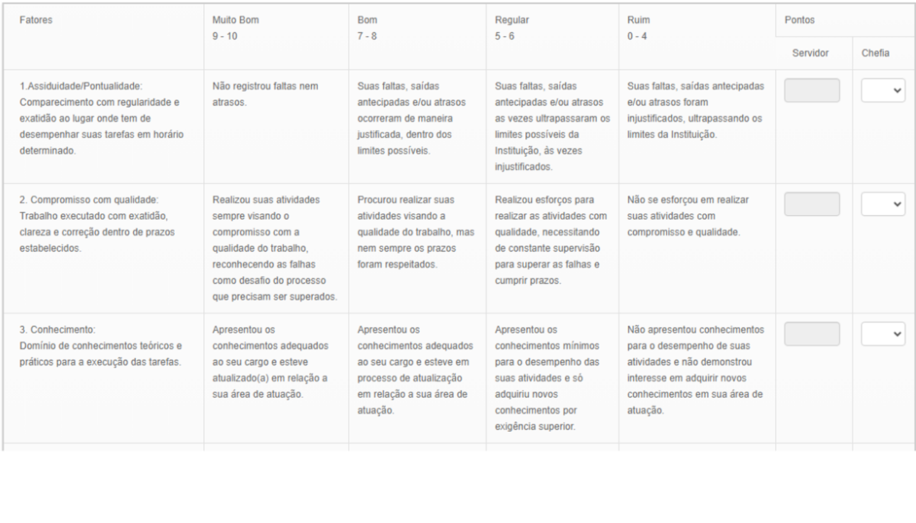
LUANA

Slide 17
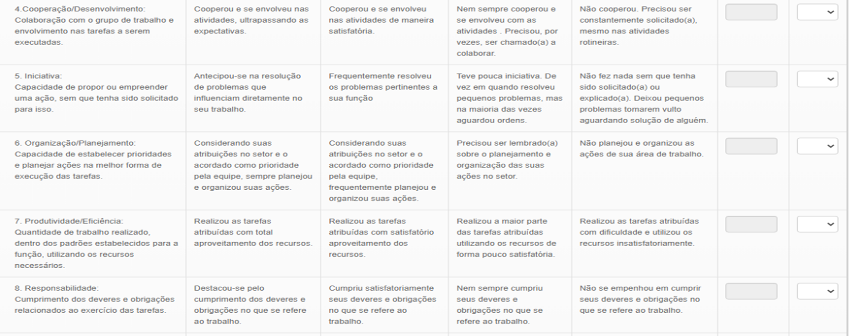
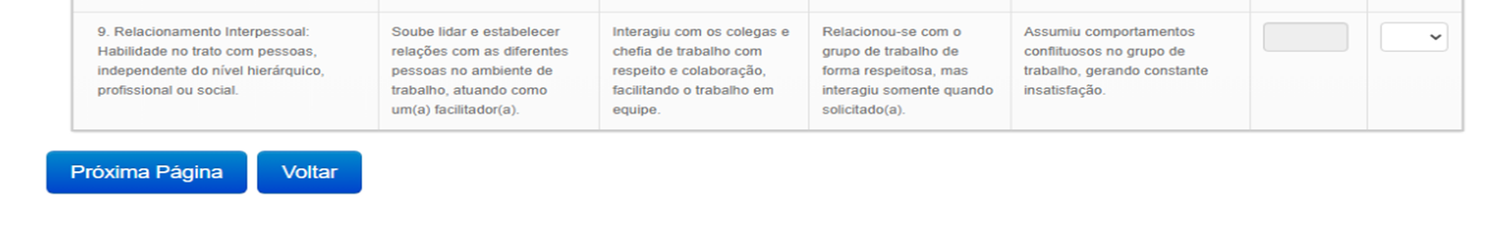

Slide 18
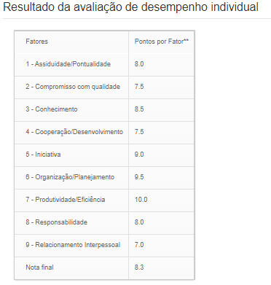

Slide 19
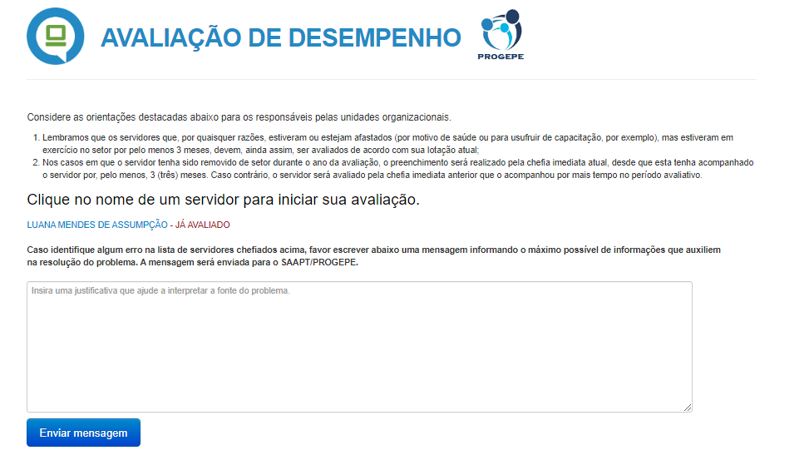
LUISIANE

Slide 20
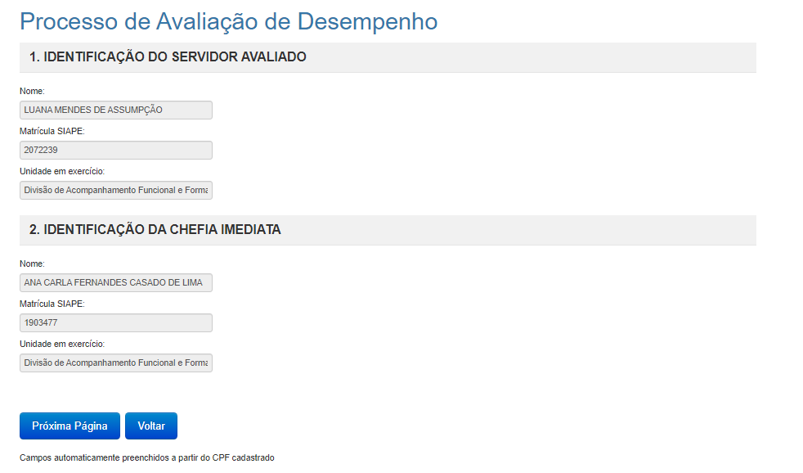
LUISIANE
MARIANA

Slide 21
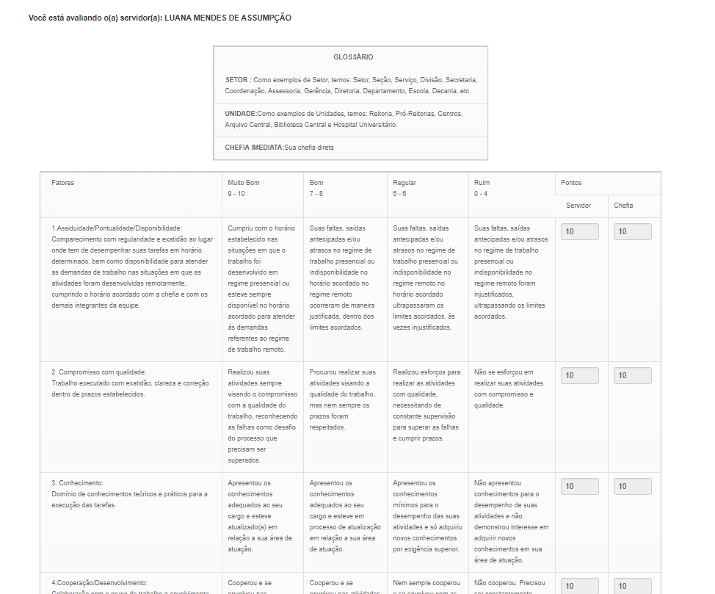

Slide 23
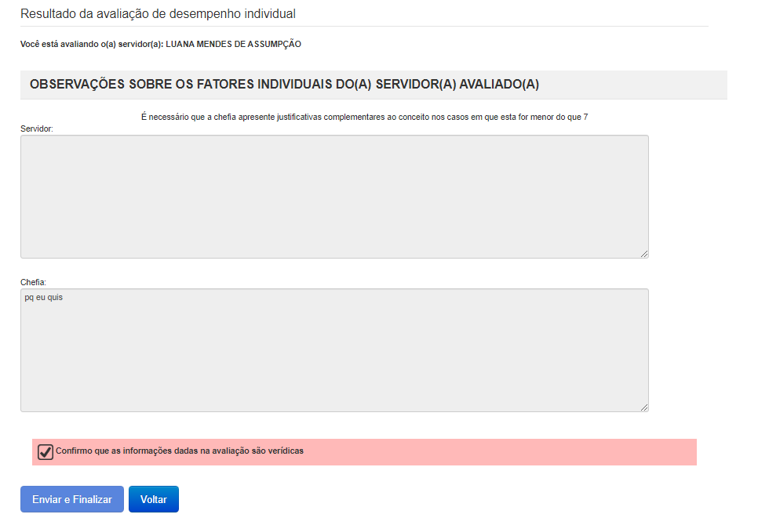
LUISIANE

Slide 24
SE VOCÊ FOR SERVIDOR TÉCNICO-ADMINISTRATIVO SEM CARGO DE CHEFIA:

Slide 25
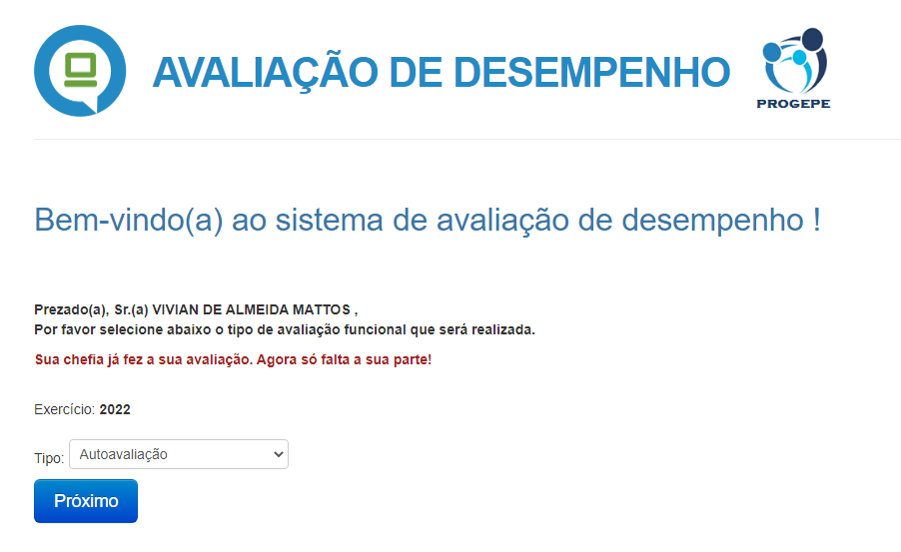
LUANA MENDES DE ASSUMPÇÃO
2024

Slide 26
MARIANA

Slide 28
LUANA

Slide 31
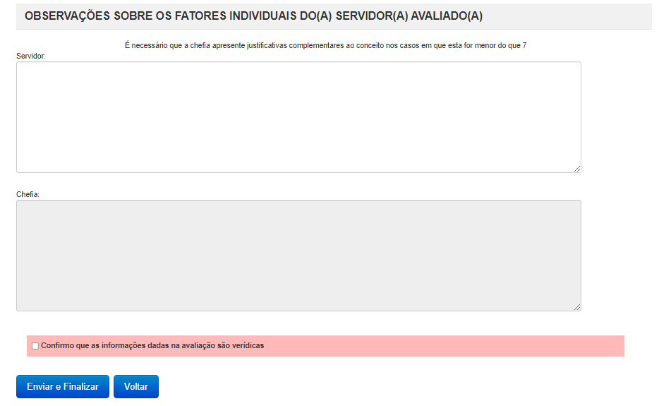

Slide 32
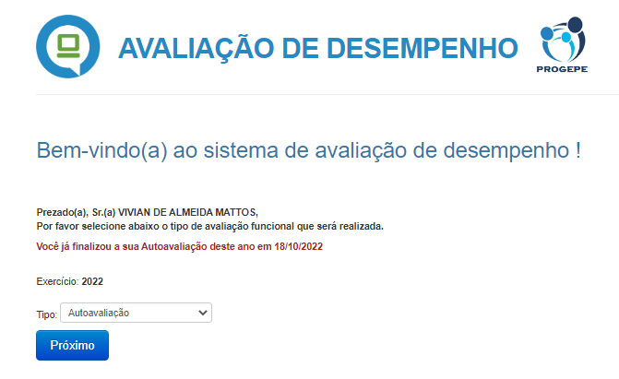
LUANA
18/11/2024
2024

Slide 33
Servidor técnico SEM cargo de chefia
AGCT
Auto-Avaliação
Etapa 1
Etapa 2

Slide 34
Servidor técnico COM cargo de chefia
AGCT
Auto-Avaliação
Avaliação dos servidores da equipe
Etapa 1
Etapa 2
Pré-Avaliação
Auto-Avaliação
como Gestor
OU
Etapa 3
Avaliação dos servidores da equipe
AGCT
Auto-Avaliação

Slide 35
Servidor docente COM cargo de chefia
Etapa 1
Etapa 2
Etapa 3
Etapa 4
Pré-Avaliação
Auto-Avaliação
como Gestor
AGCT
Avaliação dos servidores da equipe

Slide 36
ATENÇÃO!
Em 23/10/24 foi publicada a Instrução Normativa PROGEPE Nº 01 sobre a Avaliação de Desempenho Anual.
FIQUEM ATENTOS quanto à mudança do prazo para o preenchimento da avaliação após retorno de licenças e férias, pois o seu não cumprimento afetará a sua progressão.
PARA O/A SERVIDOR/A ATUALMENTE AFASTADO/A OU DE FÉRIAS E COM RETORNO QUE NÃO PODE SER PREVISTO OU QUE ESTÁ PREVISTO PARA DEPOIS DO PERÍODO DE AVALIAÇÃO:
Se trabalhou por no mínimo 3 (três) meses em 2024 deverá entrar em contato com o SAAPT no prazo máximo de 10 dias, após retorno ao trabalho, para a liberação do sistema e, assim, proceder ao preenchimento;
ATENÇÃO: Não serão aceitas avaliações fora do prazo estabelecido na Instrução Normativa.

Slide 37


Acesse nosso canal no YouTube!
Progepe Saapt
DÚVIDAS?
Entre em contato com o SAAPT:
Email: progepe.saapt@unirio.br
Atenção: Os telefones da PROGEPE estão
temporariamente indisponíveis.

